Slide 1
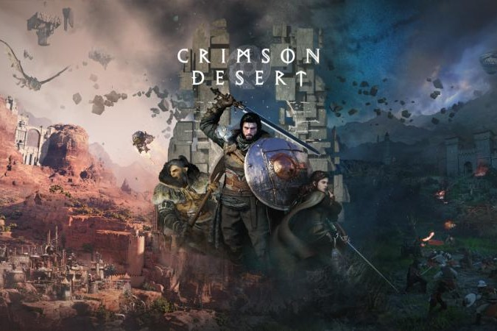

CRIMSON DESERT · PEARL ABYSS
GAME ANALYSIS
2026. 10. 14
붉은사막
게임분석서
펄어비스 오픈월드 액션 어드벤처 「붉은사막」 – 구조 · 경험 · 성과 분석
작성
이경민

Slide 2
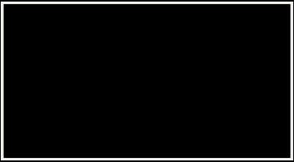

목차
CONTENTS
01
개요
02
게임 소개
03
게임 특징
04
게임 진행
CRIMSON DESERT

Slide 3
목차
CONTENTS
05
게임 분석
06
시사점
07
게임 시장 동향
08
총평
CRIMSON DESERT

Slide 4

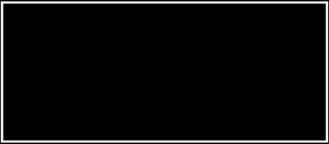
PART
01
개요
게임 선정 이유와 분석 범위·방법
왜 붉은사막인가, 무엇을 어떻게 분석했는가
CRIMSON DESERT

Slide 5


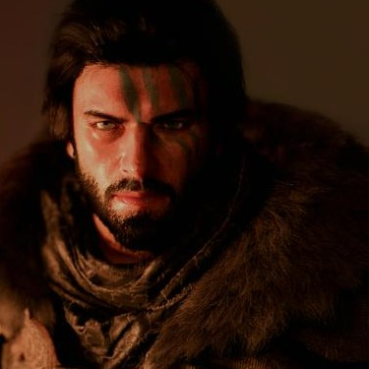
평단 78점, 판매 600만 장의 간극
01 개요 · 05
A
[선정 이유] 출시 83일 만에 600만 장이 팔린 한국산 싱글 오픈월드 게임. 평단 점수(메타크리틱 78)와 흥행의 간극, 출시 직후 혹평을 연속 패치로 반등시킨 개선 이력이 분석 소재로 적합
B
[분석 범위·방법]
대상: 붉은사막 본편 + 인핸스드 업데이트 (2026.10 기준)
자료: 공식 발표·실적 공시·리뷰 매체·패치노트 교차 확인
구성: 구조 → 경험 → 결과 → 장단점 → 개선점

Slide 6
PART
02
게임 소개
게임 기본 정보, 개발사, 세계관
CRIMSON DESERT

Slide 7

자체 엔진으로 만든 싱글 오픈월드
02 게임 소개 · 07
게임 정보
개발사
세계관
Crimson Desert
Pearl Abyss
파이웰 대륙
  장르: 오픈월드 액션 어드벤처
  출시: 2026.3.20 (한국 시간)
  엔진: 블랙스페이스 엔진(자사 엔진)
  플랫폼: PS5·Xbox·PC·Mac
  가격: 69.99달러 / 79,800원
  등급: ESRB M(17+)
  2010년 설립, 대표작 '검은사막'
  자체 개발 · 자체 퍼블리싱
  상반기 매출 5,211억 원 중 붉은사막 77.3%
  차기작 '도깨비' 2028 하반기 목표
  주인공: 회색갈기 용병단의 클리프
  숙적 '검은곰'의 기습으로 단원들이 흩어짐
  생존자를 모아 용병단을 재건하는 여정
  플레이어블: 클리프·데미안·웅카

Slide 8




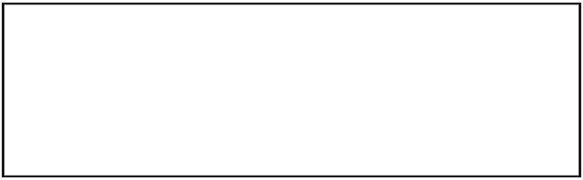


MMO로 공개, 7년 뒤 싱글로 출시
02 게임 소개 · 08
후기
개발 기간 약 7년
2026.3.20
글로벌 동시 출시
중기
2019년 첫 공개 → 2026년 글로벌 출시
2021 출시 연기
2025.03 GDC 엔진 시연
  2019.11 지스타에서 MMORPG로 첫 공개 (검은사막 프리퀄로 기획했다가 독자 세계관으로 발전)
  2020.12 TGA에서 싱글플레이 중심으로 재공개
  2021 출시 연기 → 2025.09 출시일 발표
  개발비는 비공개 (1,500억~2,000억 원 규모로 보도)
초기
2019.11 지스타 2019 첫 공개

Slide 9
PART
03
게임 특징
붉은사막을 대표하는 네 가지 특징
CRIMSON DESERT

Slide 10
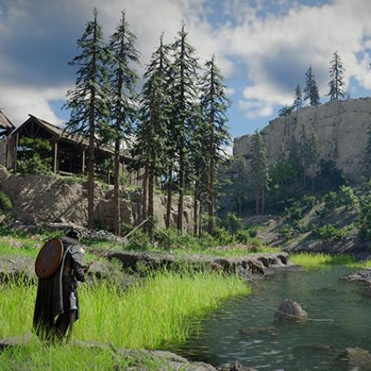
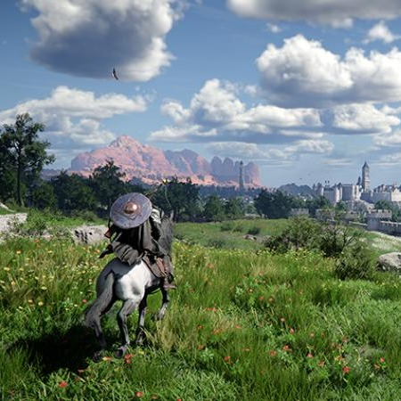
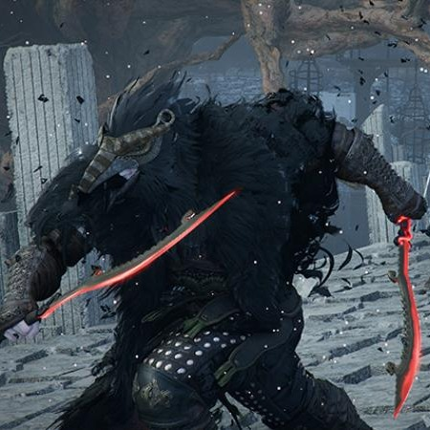
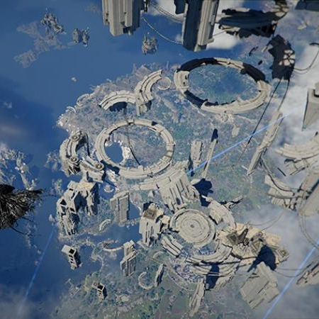
엔진 · 월드 · 전투 · 성장, 네 개의 축
03 게임 특징 · 10
1. 자체 엔진 그래픽
2. 심리스 오픈월드
상용 엔진 대신 직접 개발한 블랙스페이스 엔진으로 바람에 반응하는 천·머리카락, 파괴 가능한 환경, 실시간 물리를 구현
숲·중세 도시·설산·사막을 로딩 없이 이동하며, 등반·활공으로 자유롭게 탐험
3. 무기 + 체술 전투
4. 탐험형 성장
검·도끼·창·원거리 무기에 발차기·잡기를 섞은 콤보 전투
하늘섬 '어비스' 40곳에서 얻는 유물로 스킬을 성장시키고, 보스 처치로 캐릭터가 성장

Slide 11
PART
04
게임 진행
메인 스토리 14파트의 진행 구조
CRIMSON DESERT

Slide 12

프롤로그부터 엔딩 이후까지 14파트
04 게임 진행 · 12
프롤로그
1~12장
12장
엔딩 이후
회색갈기 습격
용병단 재건
최종 보스 움브라
대서고의 기억
숙적 검은곰의 야간 기습으로 단원들이 죽거나 흩어지고 클리프의 여정이 시작됨
흩어진 단원을 찾아 대륙을 누비며 용병단을 재건. 7장의 무대는 페일룬 연합국
가짜 보스를 지나 최종 보스 움브라와 결전. 이후 에필로그로 본편 마무리
메인 스토리와 어비스 40곳을 모두 클리어하면 '대서고의 기억'이 해금됨

Slide 13
느린 초반과 서사 공백, 인핸스드로 보강
04 게임 진행 · 13
출시 초기
인핸스드 업데이트
서사 공백
서사 보강
초반 전개 1~2장의 느린 전개
9장 주요 NPC가 설명 없이 등장
9장 인내심을 시험하는 일부 퀘스트 구조
단원 7장 이후 회색갈기 단원이 서사에서 사라짐
컷신·독백·연출 추가
최종 보스 움브라를 프롤로그부터 등장
챕터 분기마다 일기 형식 요약 제공
7장 이후 사라지던 회색갈기 단원 재등장

Slide 14
진입 장벽 네 가지와 개선안
04 게임 진행 · 14
01
가격
02
사양
구조적 장벽
구조적 장벽
문제 스탠다드 69.99달러, 국내 79,800원. 출시 시점 메타크리틱 78점과 겹쳐 고가 구매를 망설이게 한 요인으로 보도됨
개선안 지역 한정(미국·캐나다·영국) 클라우드 체험판을 콘솔·PC 체험판으로 넓혀 구매 전 확인 경로 확보
문제 그래픽카드 요구는 무난(최소 GTX 1060)하지만 메모리 16GB·SSD 135GB 필수. 4월 패치 용량만 PC 37GB
개선안 음성 언어 팩 선택 설치 등 설치 용량을 나눠 저장 공간 부담 완화
03
시스템 설명
04
길 안내
일부 개선
일부 개선
문제 핵심 시스템을 NPC 쪽지로 설명. 현상금 생포·탈것 치료 방법은 안내 없음(4월 리뷰 기준)
개선안 처음 마주치는 순간 짧은 상황형 팁, 언제든 다시 보는 도움말 도감 제공
문제 목표 지점 사이 이동이 길고, 웨이포인트가 미니맵에만 보이며 위험 지역 경고가 없음
개선안 월드 공간 웨이포인트와 권장 전투력·위험 지역 표시 추가

Slide 15
PART
05
게임 분석
UI·게임 시스템·그래픽·사운드 분석
평단·유저 평가와 리텐션 지표
CRIMSON DESERT

Slide 16
출시 직후 혹평은 조작과 UI에서
05 게임 분석 · 16
조작
출시 초기
패치 이후
조작
달리기+점프 시 내려찍기 오발동, 상호작용 키가 E·F·R로 분산
조작 프리셋(클래식 포함), 입력 방식 선택, 즉시 상호작용 옵션 (1.04)
지도 · 단축키
지도 · 단축키
미니맵 북쪽 고정 불가, 단축키 미지원
북쪽 고정 미니맵·단축키 추가(3월), 지도 필터·검색 (1.04)
인벤토리
보관함 부족, 분류 기능 없음으로 관리 불편
인벤토리
창고 최대 1,000칸(1.02), 카테고리 탭·잠금·보관함 4종(1.04)

Slide 17
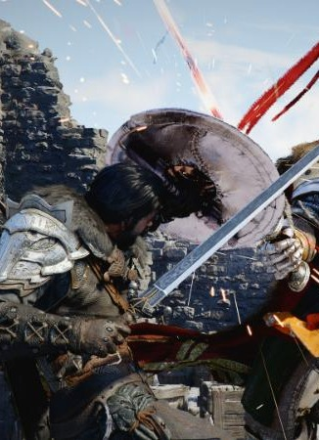
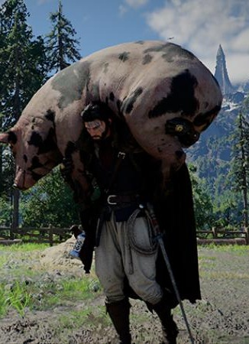
난이도는 고르고, 보관은 넓혔다
05 게임 분석 · 17
SYSTEM 01
전투 · 난이도
무기 콤보 + 체술(발차기·잡기) 전투. 초반 보스가 지나치게 어렵다는 지적에 1.04에서 쉬움·보통·어려움 3단계 난이도와 보스 밸런스 조정을 도입
SYSTEM 02
성장 · 보관
어비스 유물로 스킬을 성장. 인핸스드의 '어비스 결속'으로 모든 캐릭터가 유물을 공유하게 됐고, 1.04에서 대용량 보관함 4종을 추가

Slide 18
그래픽은 최고 호평, 음악은 75곡
05 게임 분석 · 18
GRAPHICS
SOUND
블랙스페이스 엔진
OST 75곡
실시간 조명 + 동적 날씨(비·눈·안개)
FFT 해양·얕은 물 시뮬레이션
평단·유저 공통 최고 호평 요소
AI 생성 2D 에셋 논란 → 사과 후 교체
OST Vol.1 (2026.4.24), 테마·전투·탐험·보스
전투곡: 하이브리드 사운드 + 강한 타악기
풀보이스 3개 언어 → 인핸스드로 8개 언어
평단 평가 자료 부족 → 플레이 소감으로 보강

Slide 19

평론가 78점, 스팀은 '매우 긍정적'
05 게임 분석 · 19
평가 요약
  호평: 오픈월드 규모·그래픽·탐험 자유도
  혹평: 조작·서사·난이도 급변·편의성
  스팀: 출시 '복합적' → 3.30 '매우 긍정적'(80%)
  10시간 이상 유저 84% 긍정, 30~120시간 플레이 후기 다수
  메타크리틱 평론가 78(10월 77) · 유저 88
  그래프 점수는 100점 만점으로 환산

Slide 20
오래 하지만, 끝까지 가는 유저는 적다
05 게임 분석 · 20
01
리텐션 지표
02
이탈 요인
03
유입·복귀 조치
데이터
리뷰·커뮤니티
회사 시행
동접
스팀 최고 27.6만(3월 말) → 13.4만(4.26) → 약 1.9만(6월 말). 최고치 대비 약 93% 감소
완주율
메인 스토리 완료 업적 스팀 2.3%(4.12) → 9.7%(8월 중순). Xbox 13%, PS 15.2%
참고
싱글 게임은 완주 뒤 떠나는 흐름이 일반적이며, 동접 수치가 곧 리텐션은 아님
진입 장벽·서사 공백
가격·사양·시스템 설명·길 안내, 초반 전개(13·14쪽)
반복형 퀘스트
따라가기·가져오기·처치 위주의 목표가 반복됨
진도 부담
업데이트 17회와 DLC 공개 속도를 본편 진도가 따라가지 못함('아직 에르난드인데' 밈)
가격
약 5개월 정가 유지 후 첫 20% 할인(8.25~9.10). 할인 뒤 스팀 글로벌 매출 7위·국내 1위
DLC
24.99달러. 새 지역보다 기존 월드의 활동을 늘린 설계, 인핸스드 이용자 10% 할인
체험 접점
게임스컴 시연, 트위치 20분 클라우드 체험판(미국·캐나다·영국)
핵심 판매량과 플레이 시간에 비해 메인 스토리 완주율이 낮다. 이탈 구간을 줄이는 개선안은 06 시사점에서 정리한다.

Slide 21
PART
06
시사점
차별화 요소와 SWOT
패치 이후 남은 단점과 리텐션 개선 제안
CRIMSON DESERT

Slide 22
엔진 · 동시 출시 · 글로벌 공략
06 시사점 · 22
자체 엔진
동시 출시
글로벌 공략
블랙스페이스 엔진
PS5 · Xbox · PC · Mac
자체 퍼블리싱
  상용 엔진 대신 자체 엔진으로 대형 심리스 오픈월드 구현
  물리·날씨·물 표현까지 직접 개발
  콘솔·PC·Mac 글로벌 동시 발매
  초기 판매는 PC와 콘솔이 약 절반씩
  스위치2판 2027 상반기 목표
  해외 매출 비중 1분기 94%, 2분기 91%
  미국 Circana 연간 누적 판매 2위(5월 기준)

Slide 23
강점은 기술, 약점은 사용성
06 시사점 · 23
S
W
강점 Strength
약점 Weakness
자체 엔진 그래픽·물리, 83일 만에 600만 장 판매, 출시 열흘간 패치 4회의 빠른 대응
조작·UI 진입 장벽과 서사 전달력 부족, 2분기 붉은사막 매출 전분기 대비 48.9% 감소
O
T
기회 Opportunity
위협 Threat
PC 시장 +12%·풀게임 지출 +25%(2025), 스위치2판·유료 DLC·다국어 더빙 확대
GTA6 출시(2026.11.19 예정), 메모리 가격 상승, 패키지 가격 부담과 장기 흥행 과제

Slide 24
패치 이후에도 남은 단점과 개선 제안
06 시사점 · 24
조작·UI·보관함·난이도는 패치로 개선됐다(16·17쪽). 롱텀 리뷰와 커뮤니티에서 계속 지적되는 단점에 대한 개선안이다.
남은 단점
  조작 체계 자체의 복잡함(9월 롱텀 리뷰) · 9장 주요 NPC 개연성
  따라가기·가져오기·처치 위주의 반복형 사이드 퀘스트
개선 제안
  조작: 같은 키가 상황에 맞는 행동을 하도록 상호작용 키를 통합하고, 초반에 조작 연습 구간 제공
  서사: 9장 주요 NPC를 이전 장에 미리 등장시키거나 회상 컷신 추가(인핸스드의 서사 보강 방식 확장)
  퀘스트: 사이드 퀘스트에 선택 결과와 고유 보상을 붙여 반복감 완화
  리텐션·이탈 방지 개선안은 다음 쪽에 정리

Slide 25
이탈을 줄이기 위한 개선안 네 가지
06 시사점 · 25
01
이탈 구간 진단
02
진도 부담 완화
데이터
콘텐츠
근거 메인 스토리 완료 업적 스팀 9.7%, Xbox 13%, PS 15.2%(8월)
개선안 챕터별 업적 달성률로 이탈이 몰리는 장을 찾고, 그 구간의 동선·난이도를 먼저 조정
검증 챕터 간 달성률 낙폭이 줄어드는지 패치 전후 비교
근거 업데이트 17회, DLC 공개 후 '아직 에르난드인데' 밈
개선안 인핸스드 챕터 요약을 활용한 '메인 스토리 집중' 옵션: 사이드 알림을 줄이고 다음 목표를 우선 표시
검증 DLC 출시 전후 메인 스토리 완료율 변화
03
복귀 유저 안내
04
엔딩 이후 목표
복귀
장기
근거 조작 체계가 복잡하고, 업데이트로 시스템이 계속 바뀜
개선안 오래 쉬다 실행하면 '지난 이야기' 요약, 조작 연습, 바뀐 시스템 요약을 차례로 제공
검증 복귀 후 첫 플레이 세션의 조기 종료 비율
근거 완주 후 이탈이 일반적. '대서고의 기억'은 메인 스토리+어비스 40곳 클리어 시 해금
개선안 해금 조건·진행률을 메뉴에 상시 표시하고, 보스 재대결·DLC로 다음 목표 안내
검증 엔딩 이후 업적 달성률, DLC 구매 전환율

Slide 26
PART
07
게임 시장 동향
글로벌·국내 게임 시장 규모와 트렌드
붉은사막을 둘러싼 향후 시장 변수
CRIMSON DESERT

Slide 27
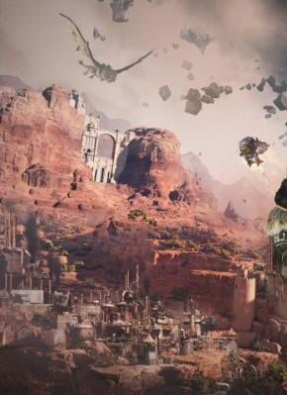
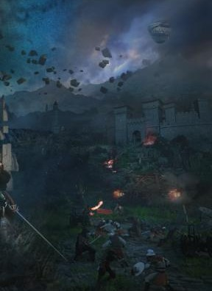
2,016억 달러 시장, 한국 콘솔은 5%
07 시장 동향 · 27
GLOBAL · 2025
2,016억 달러
세계 게임 시장이 처음으로 2,000억 달러를 돌파(뉴주). PC +12%, 모바일 +10.7%, 콘솔 +2.8%
KOREA · 2024
23조 8,515억 원
국내 시장 +3.9%(2025 게임백서). 모바일 59.0%, PC 25.2%, 콘솔 5.0%. 세계 점유율 7.2%로 4위

Slide 28
K-콘솔 · 풀게임 · 장기 운영
07 시장 동향 · 28
K-콘솔 확장
풀게임 구매 증가
장기 운영
국산 콘솔·PC 게임 흥행
콘솔·PC 본편 지출 +25%
업데이트·DLC로 수명 연장
  P의 거짓 300만 장(DLC 포함)
  스텔라 블레이드 300만 장 이상
  붉은사막 600만 장으로 확장
  2025년 PC 시장 +12%로 최고 성장
  인게임 결제는 4.6% 감소
  유럽 +10.7%, 중동·아프리카 +15%
  무료 패치와 인핸스드 업데이트
  유료 DLC '미지의 여정'(27,800원)
  다국어 더빙으로 신규 지역 공략

Slide 29
DLC 다음 GTA6, 그다음 스위치2
07 시장 동향 · 29
2026.10
2026.11
2027
2028
DLC '미지의 여정'
GTA6 출시 예정
스위치2 버전
차기작 '도깨비'
10월 30일 출시(10.16에서 2주 연기). 바다·수중 탐험과 건설·경영 요소 추가
11월 19일 출시 예정. 대형 오픈월드 경쟁 심화 변수
붉은사막 닌텐도 스위치2판 상반기 출시 목표(2분기 실적 발표)
펄어비스 차기작 '도깨비' 하반기 출시 목표

Slide 30
PART
08
총평
성과 지표, 출시 전후 재무, 운영 흐름
향후 계획과 최종 평가
CRIMSON DESERT

Slide 31
83일 만에 600만 장
08 총평 · 31
누적 판매(장)
상반기 매출(원)
메타크리틱
스팀 최고 동접
600만
4,026억
78
27.6만
출시 83일
2026 상반기
출시 시점
2026.03.30 보도
첫날 200만 장
4일 만에 300만 장
회사 매출의 77.3%
1Q 2,665억 + 2Q 1,361억
82개 리뷰 기준
10월 기사 기준 77점
스팀DB 기준
출시 첫 주 24.8만에서 경신
출처: 펄어비스 발표
출처: 펄어비스 실적
출처: Metacritic 보도
출처: 바이라인네트워크

Slide 32
1분기 사상 최대, 2분기 매출 -41%
08 총평 · 32
1분기 사상 최대 실적 이후, 2분기는 출시 효과가 약해지며 붉은사막 매출이 전분기 대비 48.9% 감소. 연간 붉은사막 매출 가이던스도 6,441~7,348억 → 4,689~4,973억 원으로 하향

Slide 33
영업손실 148억 → 영업이익 2,121억
08 총평 · 33
출시 전 vs 후
  2025 연간: 매출 3,656억, 영업손실 148억, 순손실 76억 (신작 없이 적자)
  2026 1분기: 순이익 1,700억, 분기 사상 최대
  1분기 광고선전비 +500%, 지급수수료 +224%
  연간 매출 가이던스 7,098~7,438억으로 하향
  자사주 소각·1,000억 매입, 첫 배당 예정
  단위: 억 원 · 연결 기준

Slide 34
혹평 → 개선 → 확장의 7개월
08 총평 · 34
3월
3~5월
6~8월
9~10월
출시와 혹평
긴급 개선
로드맵 이행
첫 DLC 준비
메타크리틱 78, 조작·UI 혹평. 출시 직후 스팀 '복합적'(약 60% 긍정)
조작·창고·난이도·보스 재대결·거점 재봉쇄 개선. 스팀 '매우 긍정적' 회복
8.18 기준 업데이트 17회. 크로스세이브, 무료 '인핸스드'로 스토리 개편
9.3 DLC '미지의 여정' 공개(27,800원). 안정성 확보를 위해 10.30으로 연기

Slide 35
DLC · 스위치2 · 도깨비로 잇는다
08 총평 · 35
2028
회사가 밝힌 방향성
하반기 차기작
'도깨비' 출시 목표
2027
지속 업데이트 + DLC + 플랫폼 확장
상반기 닌텐도
스위치2 버전 출시 목표
  업데이트로 구매자 만족·신규 판매 확대
  DLC·플랫폼 확장으로 게임 수명 연장
  로드맵 초점은 게임플레이와 서사
  2~3년 주기 신작 출시 사이클 유지
  그 이후 추가 DLC는 아직 미발표
2026
10.30 첫 DLC '미지의 여정'
바다·수중 탐험, 건설·경영

Slide 36
붉은사막 게임분석서 · 2026. 10. 14
작성
이경민
CRIMSON DESERT

